Slide 1
Thema 5: Kritische Evaluierung von Bankgebühren im Zeitalter hochgradiger Automatisation und Selbstbedienung
Hülya Baysal, 11801807
4152 Seminar aus BIS
LV-Leiter: ao.Univ.Prof. Dr. Rony G. Flatscher

Slide 2
Gliederung
Inhaltsverzeichnis
Zahlungsdienstegesetz
Kontoführungsgebühren
Gebühren für Kontoauszüge
Gebühren für Bankkarte
Grafik 1: Kontoführungsgebühren sind unbeliebt
Grafik 2: Bankgebühren fair oder nicht?
Zeitplan

Slide 3
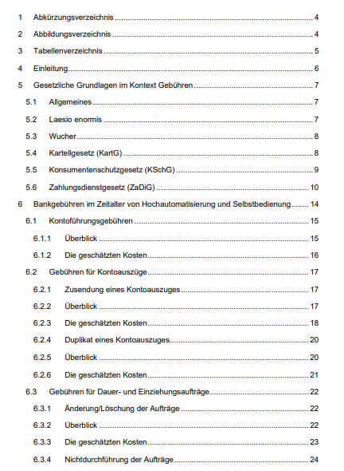
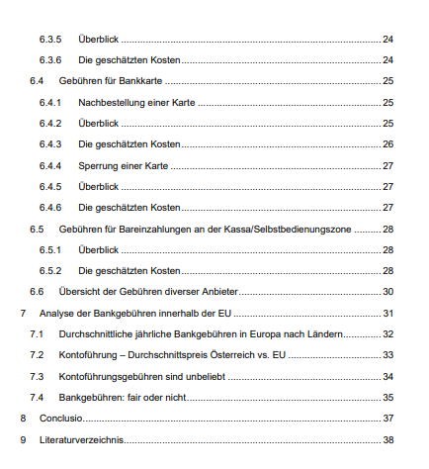
Inhaltsverzeichnis

Slide 4
Zahlungsdienstegesetz
§ 29 Absatz 1: Erhöhung der Gebühren
Geplante Änderungen müssen dem Kontoinhaber spätestens zwei Monate vorher vorgeschlagen werden.
Die Mitteilung muss grundsätzlich in Papierform erfolgen.
Es muss in der Mitteilung darauf hingewiesen werden, dass die Zustimmung als erteilt gilt, wenn der Kontoinhaber nicht vor dem Inkrafttreten der ge­plant­en Änderungen seine Ablehnung der Bank mitteilt.
Es muss zusätzlich auch darauf hingewiesen werden, dass der Kontoinhaber das Recht hat, seinen Vertrag vor dem Inkrafttreten der Änderungen kost­en­los fristlos zu kündigen.

Slide 5
Kontoführungsgebühren
Die Kontoführungsgebühr stellt eine Gebühr für die Führung eines Kontos dar, die das kontoführende Kreditinstitut erhebt.
Je nach Kreditinstitut und Leistungen der Bank können diese unterschiedlich hoch sein.
Name der Bank | Höhe der Kontoführungsgebühren
UniCredit Bank Austria | 0,03% von der größeren Umsatzseite, min. 18,75€
BAWAG PSK | 13,50€
Erste Bank | 11,92€
Raiffeisenbank | 14,70€
Easy Bank | 18,00€

Slide 6
Gebühren für Kontoauszüge
Zusendung eines Kontoauszuges
Duplikat eines Kontoauszuges

Slide 7
Gebühren für Kontoauszüge – Zusendung
Wer die Kontoauszüge in Papierform zugestellt haben möchte, muss hierfür Portogebühren bezahlen.
Kreditinstitut darf keine Gebühren für die unaufgeforderte Zusendung von Kontoauszügen erheben.
Name der Bank | Höhe des Entgelts
UniCredit Bank Austria | Briefporto
BAWAG PSK | Briefporto
Erste Bank | 0,97€ + Briefporto
Raiffeisenbank | Briefporto
Easy Bank | 0,75€ + Briefporto
Die geschätzten Kosten:
Briefporto: 0,74€
Papierkosten: 0,17€
Personalkosten für 2 Min.: 0,68€
(0,34€/Minute)
Gesamtkosten 1,59€

Slide 8
Gebühren für Kontoauszüge – Duplikat
Von einem Duplikatsauszug wird gesprochen, wenn ein zuvor bereits ausgestellter Kontoauszug noch einmal ausgestellt wird.
Ein Duplikatsauszug wird in der Regel nur auf Anfrage ausgestellt.
Duplikat ≠ Kopie
Die geschätzten Kosten:
Papierkosten: 0,17€
Personalkosten für 5 Min.: 1,70€
(0,34€/Minute)
Gesamtkosten 1,87€
Name der Bank | Höhe des Entgelts
UniCredit Bank Austria | 0,65€
BAWAG PSK | 0,40€
Erste Bank | 2,14€
Raiffeisenbank | 0,87€
Easy Bank | 3,75€

Slide 9
Gebühren für Bankkarte
Nachbestellung einer Karte
Sperrung einer Karte

Slide 10
Gebühren für Bankkarte – Nachbestellung
Eine neue Bankkarte kann in den folgenden Situationen ausgestellt werden:
Wenn der Bankkunde heiratet und dadurch einen neuen Nachnamen bekommt
Wenn die Bankkarte nicht mehr funktioniert
Wenn die Bankkarte gestohlen wurde oder verloren gegangen ist
Name der Bank | Höhe des Entgelts
UniCredit Bank Austria | 14,30€
BAWAG PSK | 8,12€
Erste Bank | 4,88€
Raiffeisenbank | 13,72€
Easy Bank | 8,12€
Die geschätzten Kosten:
Personalkosten für 4 Min.: 1,36€
(0,34€/Minute)
Gesamtkosten 1,36€

Slide 11
Gebühren für Bankkarte – Sperrung
Wird der Verlust oder der Diebstahl einer Karte festgestellt, sollte diese unverzüglich gesperrt werden.
Für solche Notfälle bieten die Banken eine Notrufzentrale an.
Name der Bank | Höhe des Entgelts
UniCredit Bank Austria | kostenlos
BAWAG PSK | kostenlos
Erste Bank | kostenlos
Raiffeisenbank | kostenlos
Easy Bank | kostenlos
Die geschätzten Kosten:
Personalkosten für 3 Min.: 1,02€
(0,34€/Minute)
Gesamtkosten 1,02€

Slide 12
Grafik 1: Kontoführungsgebühren sind unbeliebt

Slide 13
Grafik 2: Bankgebühren fair oder nicht?

Slide 14
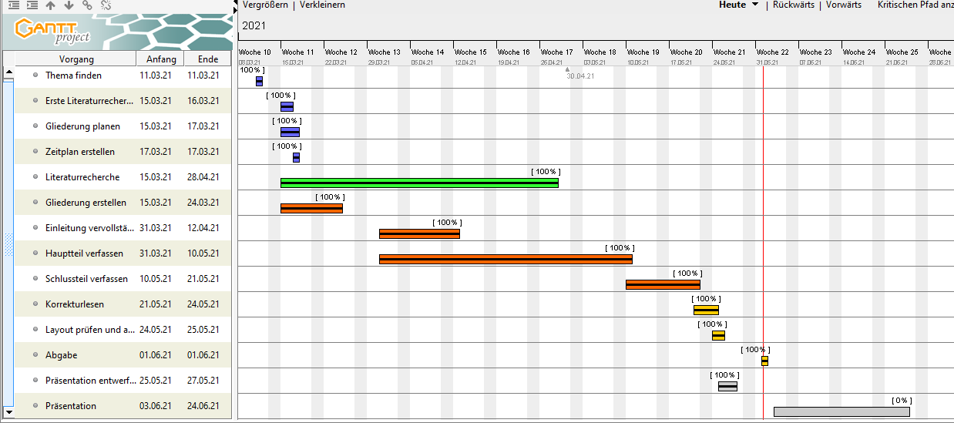
Zeitplan

Slide 15
Quellenverzeichnis
https://www.arbeiterkammer.at/beratung/konsument/Geld/Konto/Erhoehung_von_Kontogebuehren.html
https://www.konto.org/lexikon/kontofuehrungsgebuehren/
https://www.konto.org/informationen/urteile/keine-gebuehren-fuer-unaufgeforderte-zusendung-von-kontoauszug/
https:/s/www.konto.org/ratgeber/girokonto/girocard-sicherheitshinweise/ec-karte-richtig-sperren/
https://www.ots.at/presseaussendung/OTS_20170803_OTS0025/umfrage-unzufrieden-mit-bankkonditionen-trotzdem-nur-6-wechselwillige-grafik
https://www.capitalo.at/girokonto/ratgeber/kontofuehrungsgebuehr
https://www.kostenloser-girokonto-vergleich.de/neue-vorschriften-bei-kontofuehrungsgebuehren-kontokosten/
https://kreditkarten.net/ratgeber/kreditkarte-sperren/mastercard-sperren.html
https://www.bankaustria.at/files/20210701_preise_int_privatkunden_de.pdf
https://www.bawagpsk.com/linkableblob/BAWAGPSK/109584/f53efdc1ad0fa65e278eedb427a9a244/entgelte-sonstige-dl-des-zv-gate-2015-07-01-data.pdf
https://www.easybank.at/cms/downloads/pdf/konditionen/preisblaetter/giro/girokonten.pdf?binary=true
https://www.sparkasse.at/content/dam/at/spk-erstebank/konditionenaushang/4.000%20-%204.001.pdf
http://wi.wu.ac.at:8002/rgf/diplomarbeiten/BakkStuff/2005/200503_KostenTK-Gueven/200501_Gueven-Bakkalaureatsarbeit.pdf
https://www.bezahlen.de/bankkarte.php
https://www.konto-vergleich.at/lexikon/duplikatsauszug/
https://www.konto.org/ratgeber/girokonto/girokonto-eroeffnen/zuschickung-kontoauszuege/
https://www.post.at/p/c/brief-tarife#541649729

Slide 16
DISKUSSION

